Slide 1
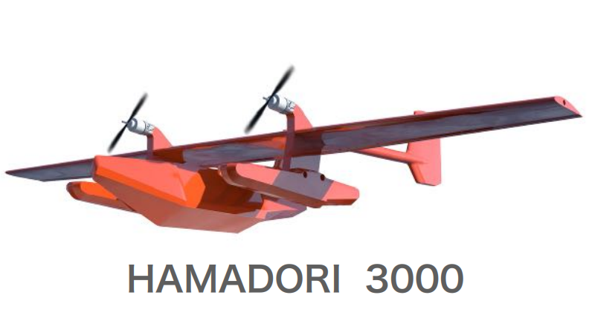
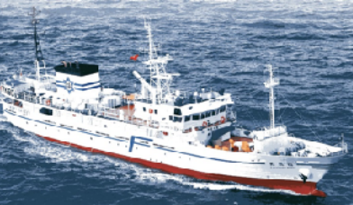
機構の取組 産業集積・ビジネスマッチング
＜事業化支援＞
【具体的事例】
㈱スペースエンターテイメントラボラトリー
【目的とする事業】
水上での離着水及び航行が可能な長距離運用無人航空機
システムの開発
【事業化の課題】
〇事業開発や営業、広報を担うことができる人材の確保（人材）
〇開発機体を活用できる分野の絞り込み（マーケティング）
〇企業、機体のPR（プロモーション）
HAMADORI
【イノベ機構の支援】
〇福島県が実施している副業人材マッチングサイトを紹介し、事業開発、営業、
広報が可能な副業人材確保を支援（人材）
〇県内漁協や商事会社、海上保安庁等との引き合わせ、展示会出展支援に
よる機体の活用分野に係る探索の支援（マーケティング）
〇ベンチマーク企業の販促施策調査をもとにしたHPの改修に係るアドバイス
（プロモーション）
→ 次年度に向け有償・無償の実証実験を４件セット！
副業人材の活動により洋上風力発電に係る風車の点検・巡視業務に
ついて、大手企業（電力、商事、建設）6社からの引き合いを獲得！
海上での実証実験に協力いただいたふくしま丸
Notes:
また、浜通り地域等発の実用化技術・製品等の創出を目指し、
県の「イノベ実用化補助金」（←地域復興実用化開発等促進事業費補助金）に
採択された企業に対して、
事業化に向けて個々の事業者が抱えている課題解決のためコンサルティングや
知財保護などの支援も実施しています。
３０～４０年かかるとされている廃炉では、
地元企業が廃炉関連産業に参入できるよう、
可能性の調査を実施中であり、元請企業と地元企業をつなぐ
マッチングスキームの検討を、今年度から開始したところです。
昨年１２月より、トライアル的に元請希望会社と下請希望会社のマッチング会を
開催しました。

